Slide 1
UNIVERSITA’ DEGLI STUDI DI MACERATA
Corso Abilitante Speciale
A.A. 2013-2014
LABORATORIO “METODI E DIDATTICHE DELLE ATTIVITÀ MOTORIE”
Seconda lezione
Dott.ssa SASANELLI LIA DANIELA
Dottore di ricerca in “Scienze dell’educazione e analisi del territorio”, Insegnante, Pedagogista.

Slide 2
PROGETTARE NELLA SCUOLA DELL’INFANZIA- 1
L’educazione motoria nella scuola dell’infanzia ha una sua specifica identità e cerca di dare risposte corrette all’apprendimento del linguaggio motorio.
L’educazione motoria favorisce anche lo SVILUPPO DELLA SFERA COMUNICATIVA ED ESPRESSIVA dal bambino attraverso la presa di coscienza del proprio corpo, la capacità di esprimere emozioni e di dare forma alle immagini.

Slide 3
PROGETTARE NELLA SCUOLA DELL’INFANZIA- 2
L’educazione del movimento deve essere pensata e organizzata SEMPRE in FUNZIONE delle diverse AREE DELLA PERSONALITA’: MOTORIA – COGNITIVA- AFFETTIVA e SOCIALE, poiché in ogni individuo esse agiscono contemporaneamente.
Ognuna di queste aree apporta specifici contributi all’azione e la carenza di sviluppo di una o la sua mancata considerazione può determinare disequilibri nella corretta gestione della persona.

Slide 4
PROGETTARE NELLA SCUOLA DELL’INFANZIA- 3
Per esempio ….
L’AREA COGNITIVA permette di:
riconoscere le modalità di realizzazione delle proprie azioni,
di prestare attenzione, osservare e di comprendere la realtà,
di memorizzare le esperienze e di analizzare ed elaborare le informazioni,
d risolvere problemi.

Slide 5
PROGETTARE NELLA SCUOLA DELL’INFANZIA- 4
LA DIMENSIONE AFFETTIVA porta al:
Piacere del movimento;
Ad uno stato di benessere;
Alla capacità di stabilire relazioni positive con gli altri con se stessi e con gli oggetti;
Di sperimentare la propria autonomia attraverso la fiducia di sé;
La possibilità di misurare i propri limiti e i propri punti di forza.

Slide 6
Pertanto…
Si può affermare che la caratteristica peculiare dell’educazione motoria è quella di PERMETTERE DI SVILUPPARE CAPACITA’ E APPRENDERE ABILITA’ CHE HANNO SIA UNA VALENZA GLOBALE NEI CONFRONTI DI TUTTE LE AREE DELLA PERSONALITA’ SIA UNA VALENZA PIU’ SPECIFICA IN RAPPORTO A TUTTE LE FUNZIONI DELL’AREA MOTORIA

Slide 7
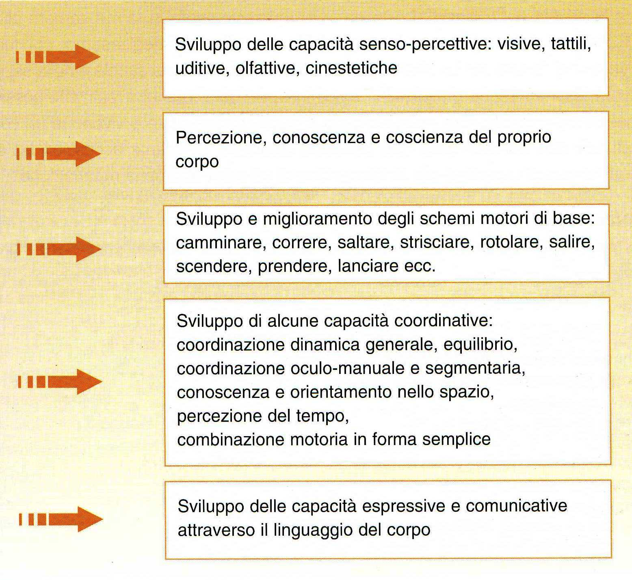
I TRAGUARDI DELLO SVILUPPO

Slide 8
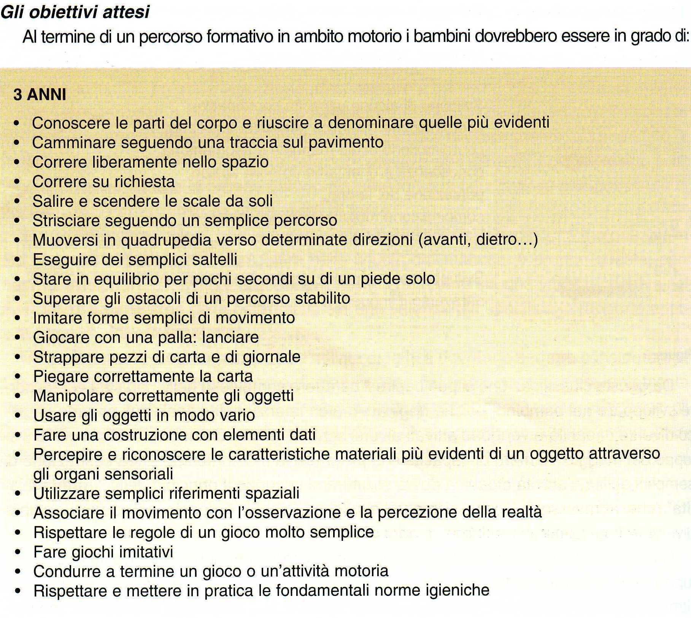
I LIVELLI ESSENZIALI DI ABILITA’- 1

Slide 9
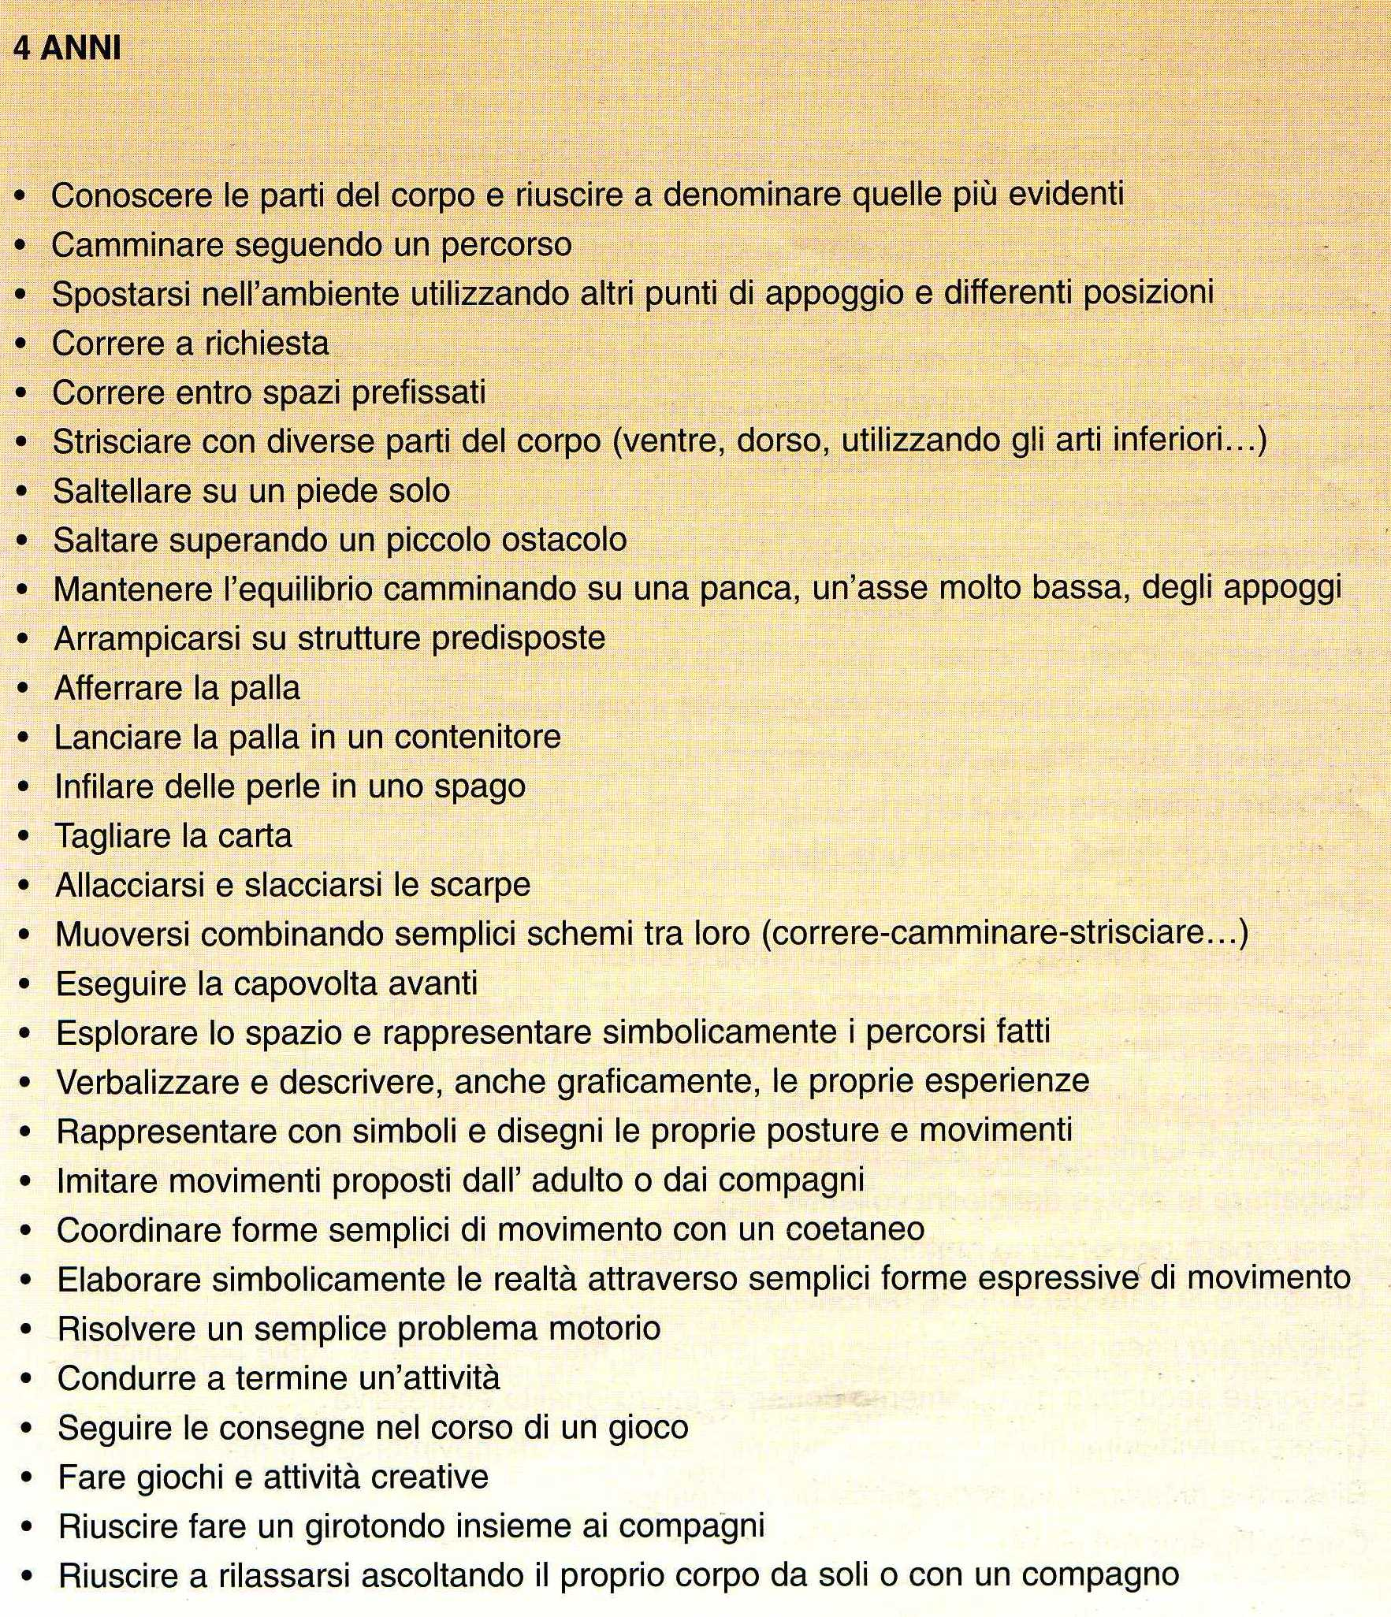
I LIVELLI ESSENZIALI DI ABILITA’- 2

Slide 10
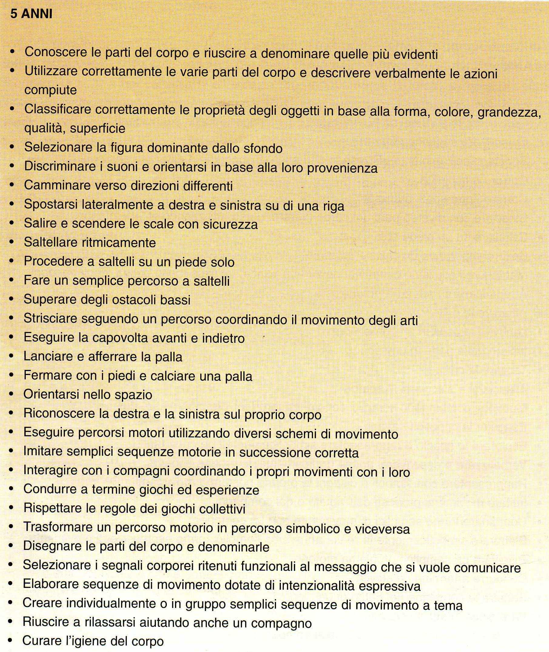
I LIVELLI ESSENZIALI DI ABILITA’- 3

Slide 11
GLI ASPETTI METODOLOGICI: STATEGIE DI CONDUZIONE
Progettare un intervento educativo significa PENSARE e ORGANIZZARE un lavoro che permetta di rispondere in modo adeguato alle esigenze concretamente individuate, realizzando scopi ben definiti, considerando comunque l’eventualità di dover modificare l’itinerario prefissato connotando l’applicazione delle proposte di una certa flessibilità.

Slide 12
IN CHE MODO?
Creando situazioni stimolanti e motivanti
Facendo sperimentare le proposte in modo dinamico e continuo (evitare che i bambini facciano troppe pause a meno che non sia una loro necessità)
Facendo ripetere le proposte in forma variata
Proponendo le attività valorizzando le risposte dei bambini e dando loro la possibilità di inventare, creare e trovare soluzioni nuove
Aiutandoli a sentire ed esprimere le proprie emozioni attraverso il movimento
Guidando i bambini a rappresentare il proprio corpo e le proprie esperienze motorie attraverso disegni , simboli, schemi e percorsi grafici

Slide 13
QUALI STRUMENTI?
Attività, situazioni ed esercizi presentati in forma ludica;
Tutte le forme di gioco: da quello senso-motorio, simbolico, di regole e tradizionale;
Staffette e percorsi che prevedono forme di movimento singole quali camminare, correre, saltare, lanciare, rotolare, arrampicarsi ecc. nello loro variazioni dinamiche in rapporto allo spazio, al tempo, al ritmo, in accoppiamento semplice tra loro.

Slide 14
CON QUALE METODO?
In educazione motoria il termine METODO è utilizzato in riferimento all’apprendimento delle abilità e si distingue in:
GLOBALE
ANALITICO
I bambini della scuola dell’infanzia apprendono il movimento in forma globale, come un TUTTO.
L’ARGOMENTO VA AFFRONTATO, QUINDI, APARTENDO SEMPRE DA SITUZIONI GLOBALI CHE PERMETTANO DI COGLIERENELL’ INSIEME CIO’ CHE SI STA FACENDO E DI CENTRARE L’ATTENZIONE SULLO SCOPO FINALE DEL GESTO.

Slide 15
CON QUALI STRATEGIE?-1
Per organizzare e attuare le procedure di insegnamento- apprendimento nella scuola dell’infanzia vengono suggerite le seguenti STRATEGIE EDUCATIVE:
PRATICA GUIDATA:l’adulto guida l’attività dei bambini attraverso consegne precise sul compito da affrontare
Per es. quando si propongono giochi di regole o si richiede la riproduzione imitativa di un gesto, come nell’esecuzione di una danza

Slide 16
CON QUALI STRATEGIE?-2
RISOLUZIONE DEI PROBLEMI : Consiste nella predisposizione, da parte del docente, di situazioni motorie non ben definite o incomplete sul piano esecutivo, che dovranno essere affrontate dai bambini.
L’ins. può sollecitare i bambini con quesiti-chiave: “In quale modo possiamo fare per….? Chi è capace di ….? In quale altro modo si può….?”
I VANTAGGI:
Sollecita alla scoperta;
Ciascuno partecipa in base alle sue possibilità;
Sviluppa la fantasia e la creatività;
Influisce positivamente su molti aspetti della personalità.

Slide 17
CON QUALI STRATEGIE?-3
SCOPERTA GUIDATA: Ha notevoli somiglianze con la “risoluzione dei problemi” dalla quale si differenzia per la “delimitazione” delle ipotesi risolutive (dettate dal docente) delle situazioni motorie proposte.
Per es.: l’insegnante proporrà questa domanda: “In che modo possiamo saltare da un cerchio all’altro?” …. In questo casi si scoprono diverse soluzioni sempre nell’ambito del “saltare” definito dall’insegnante.
I VANTAGGI:
Molto stimolante sul piano motorio e cognitivo;
Particolarmente motivante per i bambini;
Sviluppa fantasia e creatività;
Favorisce l’interazione sociale.

Slide 18
CON QUALI STRATEGIE?-4
LIBERA ESPLORAZIONE: Consiste nella libera ricerca di esplorazioni motorie. Si applica soprattutto per la scoperta di un oggetto, di materiali strutturati e di “recupero” o quando si vuol far interagire liberamente i bambini con l’ambiente. In questo caso l’insegnante “abdica al ruolo di GUIDA anche se dovrà osservare con occhi particolari l’attività dei bambini per “rilanciare” loro nuove idee e soluzioni
I VANTAGGI:
Valorizzazione della spontaneità dei bambini;
Non direttività degli interventi;
Favorisce l’interazione far pari;
Svliluppo della fantasia e della creatività.

Slide 19
L’ALLESTIMENTO DEGLI SPAZI- 1
Lo spazio è un elemento fondamentale di tutta l’esperienza umana: è in particolare un “meccanismo psicologico” che si struttura secondo processi cognitivi e affettivi ed è dato dalle interazioni con l’altro e gli oggetti:
L’allestimento dell’ambiente nel quale il b. agisce dovrà essere: funzionale, ricco, piacevole….SICURO!!!

Slide 20
L’ALLESTIMENTO DEGLI SPAZI- 2
Per rendere l’ambiente più aderente possibile alle esigenze dei bambini che svolgono attività motoria,occorre considerare alcuni suggerimenti:
La stanza/aula deve essere abbastanza ampia per permettere le corse/gli spostamenti/ i giochi dinamici, ed essere adatta alle dimensioni del gruppo;
L’AMBIENTE ESTERNO si può prestare ad innumerevoli giochi e percorsi senso-percettivi legati alla natura, (dunque va valorzzato …non abbandonato)
L’ ambiente andrebbe allestito con MATERIALE SPECIFICO: materassoni e materassini (per favorire una grande varietà di esperienze oltre a salvaguardare la sicurezza dei bambini) scale, scivoli, spalliere, cubi e parallelepipedi (materiale psicomotorio), cuscini e coperte (per attività di rilassamento), palle di gomma e spugna di diverse dimensioni, palline da ping pong, cerchi,corde, mattoncini, piccoli ostacoli, bacchette, coni di plastica senza punta, etc.

Slide 21
L’ALLESTIMENTO DEGLI SPAZI- 3
Sono da considerare altrettanto essenziali e importanti I MATRIALI DI “RECUPERO” che favoriscono e permettono lo svolgimento di molte attività ( bottiglie e piatti di plastica, carte di giornale, di uova di Pasqua, carta crespa, stoffe di varie dimensioni e qualità, scatoloni, taniche di plastica da detersivo,ecc ) e permettono attività di costruzione della realtà e di approccio simbolico.
Non vanno poi dimenticati gli arredi della scuola (sedie, banchi), che possono adattarsi alla costruzione di alcune attività per la costruzione di percorsi, giochi staffette, salti verso il basso, ecc.)

Slide 22
L’ALLESTIMENTO DEGLI SPAZI- 4
Un altro materiale che non dovrebbe mai mancare durante gli incontri è la MUSICA perché permette di sentire meglio il movimento, di appoggiarsi ad un’immagine che essa stessa suggerisce, di evidenziare la qualità espressiva di ciò che si sta facendo.
La scelta della musica non è sempre facile, perciò è importante ascoltare con attenzione i brani scelti e sperimentarli in prima persona
Infine è consigliabile ampliare la gamma dei generi musicali, spaziando dalla musica classica a quella popolare, dalle canzoni dello “Zecchino d’Oro” alla musica contemporanea”

